Slide 1
Administrador de Banco de Dados Estacionamento
QUA 070.092
João Marcos Torres
Nycolas Ramos

Slide 2

Proposta
Banco de dados otimizado, normalizado, sem redundâncias e com a visualização completa e simplificada do sistema

Slide 3
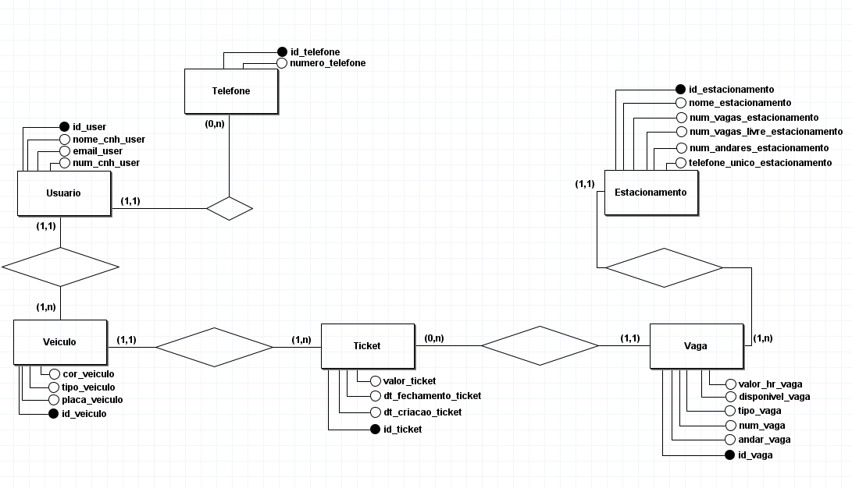
Fluxo geral
Entidades:
Telefone
Usuário
Veículos
Ticket
Vaga
Estacionamento

Slide 4
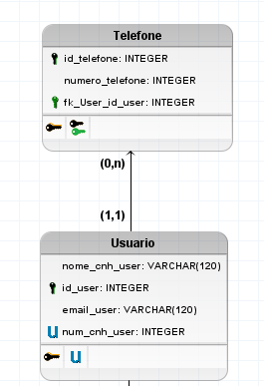
Relacionamentos
Entidade
Chave primária
Demais atributos
Chave estrangeira
cardinalidade

Slide 5
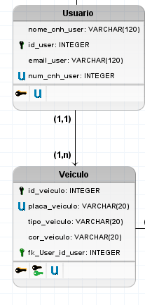
Relacionamentos
Entidade
Chave primária
Demais atributos
Chave estrangeira
cardinalidade

Slide 6
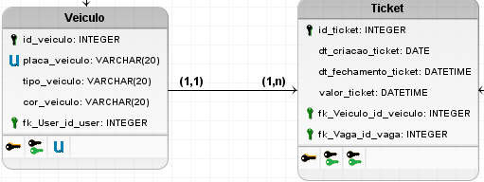
Relacionamentos
Entidade
Chave primária
Demais atributos
Chave estrangeira
cardinalidade

Slide 7
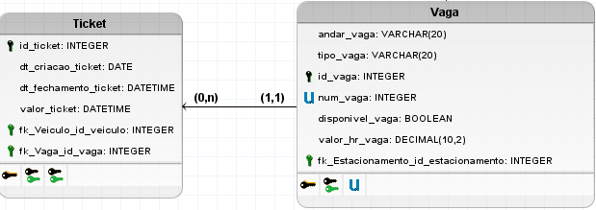
Relacionamentos
Entidade
Chave primária
Demais atributos
Chave estrangeira
Cardinalidade

Slide 8
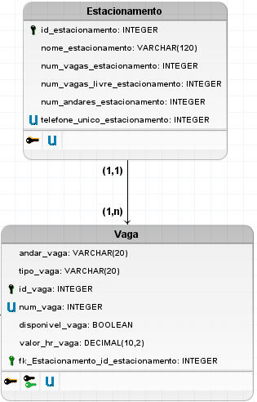
Relacionamentos
Entidade
Chave primária
Demais atributos
Chave estrangeira
cardinalidade

Slide 9
Normalização
1FN:
Atributos
2FN:
Vaga-estacionamento

Slide 10
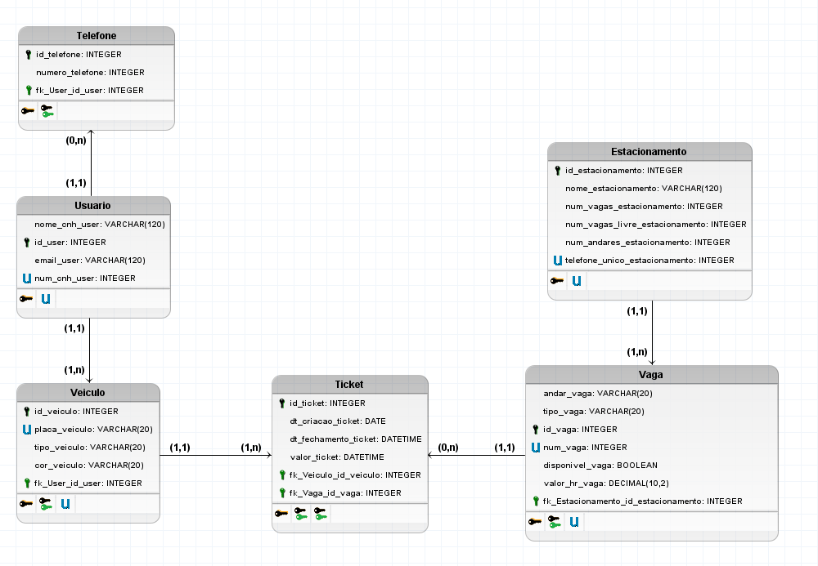
Modelo lógico completo

Slide 11
Obrigado

